Slide 1

프로젝트 수행기간
프로젝트 개요
수행 과정
수행 결과
피드백
참고 문헌
details
프로젝트 수행과정
1 데이터 수집 및 탐색
2 데이터 전처리
3 데이터 분석
4 사고 발생 위험 지표 생성
5 시각화

Slide 2
프로젝트 수행기간
프로젝트 개요
수행 과정
수행 결과
피드백
참고 문헌
미결 > 범철
1 데이터 수집 및 탐색

Slide 3
프로젝트 수행기간
프로젝트 개요
수행 과정
수행 결과
피드백
참고 문헌
사고일시 데이터 변환
문자열 분리
사고일시 |  | datetime | 2023-01-01 00:00:00
> | 날짜 | str | 2023-01-01
> | 연 | Int | 2023
> | 월 | Int | 1
> | 일 | Int | 1
> | 시간 | Int | 1
시군구 | > | 구 | 동
수원시 권선구 권선동 |  | 권선구 | 권선동
사고유형 | > | 사고유형 | 사고유형
차대사람 – 기타 |  | 차대사람 | 기타
도로형태 | > | 도로형태 | 도로형태
단일로 – 기타 |  | 단일로 | 기타
누락 데이터 치환
연령 데이터 정수형 변환
피해운전자 차종 | 총 1,880개의 데이터 중 47개의 누락 데이터 확인 > ‘0’으로 치환
피해운전자 성별
피해운전자 연령
피해운전자 상해정도
가해운전자 연령 | 문자열(65세) > 정수형(65) '미분류‘ > ‘0’으로 치환
피해운전자 연령
2 데이터 전처리

Slide 4
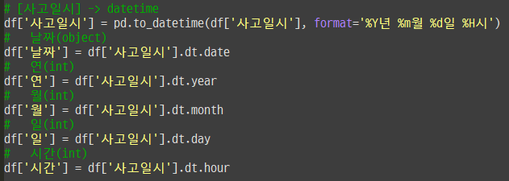
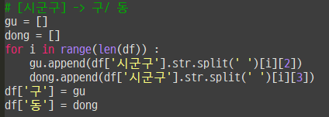
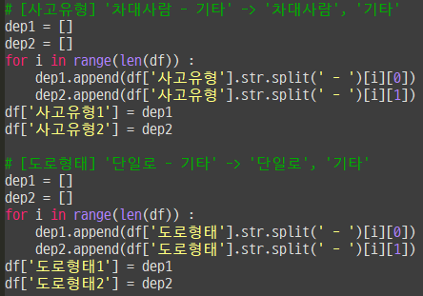
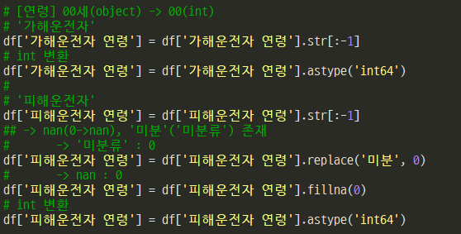
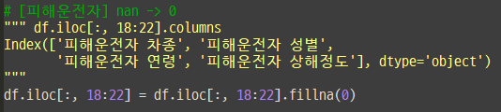
프로젝트 수행기간
프로젝트 개요
수행 과정
수행 결과
피드백
참고 문헌
사고일시 데이터 변환
문자열 분리
누락 데이터 치환
연령 데이터 정수형 변환
2 데이터 전처리

Slide 5
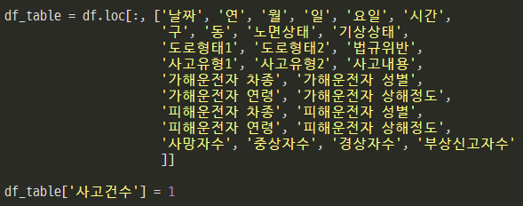
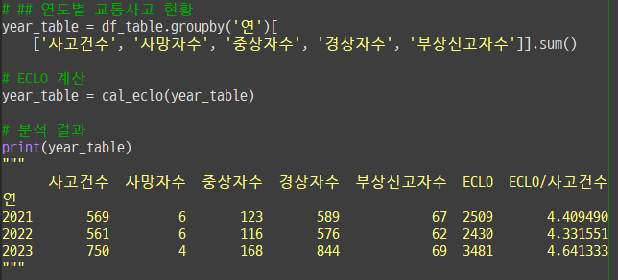
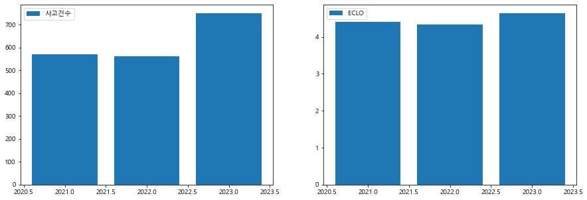
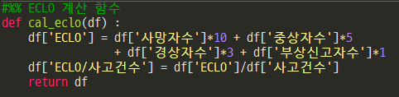
프로젝트 수행기간
프로젝트 개요
수행 과정
수행 결과
피드백
참고 문헌
분석 데이터 추출 및 '사고건수' 추가
조건별 사고건수 및 ECLO 지수 확인
인명피해 심각도(ECLO) 계산
※ 인명피해 심각도(ECLO) = 사망자수 x 10 + 중상자수 x 5 +
경상자수 x 3 + 부상신고자수
[출처] 교통 기술과 정책, 제11권, 제2호, 2014년 4월, 65페이지
3 데이터 분석

Slide 6
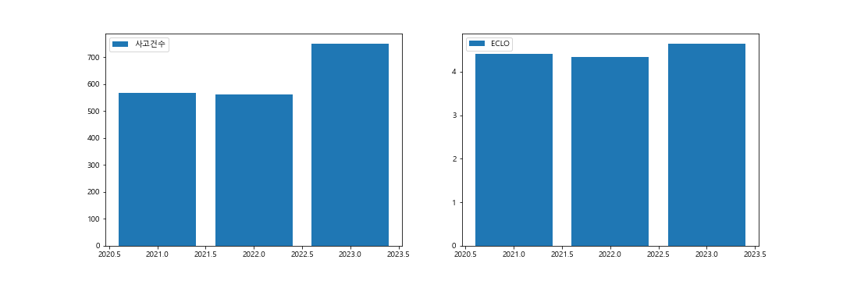
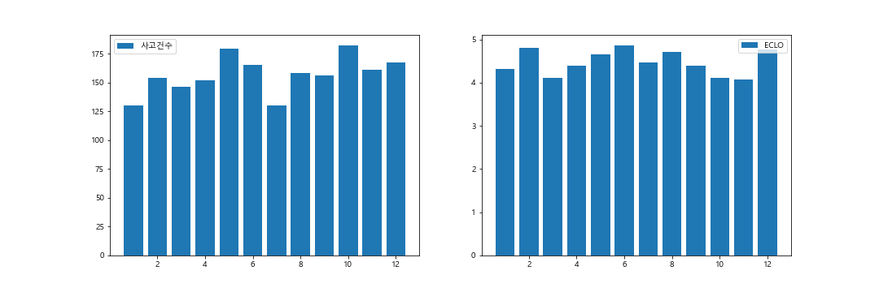
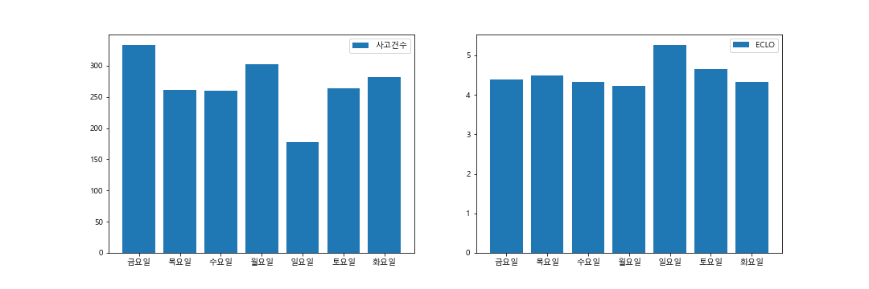
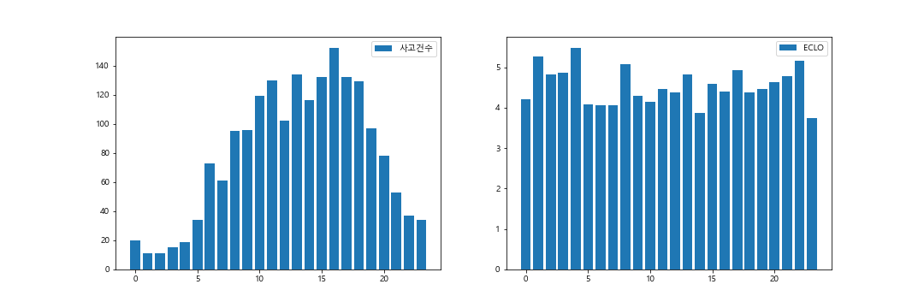
프로젝트 수행기간
프로젝트 개요
수행 과정
수행 결과
피드백
참고 문헌
조건별 사고건수 및 ECLO 지수 확인
연도별
월별
요일별
시간대별
3 데이터 분석

Slide 7
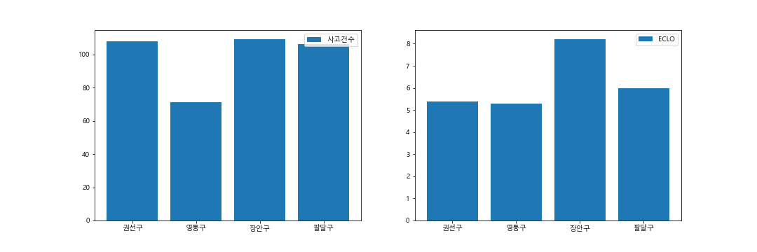
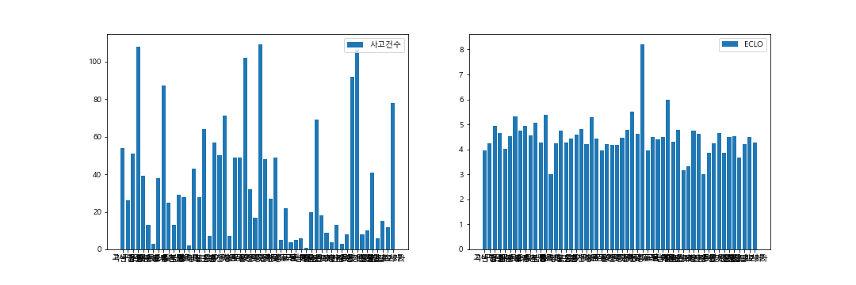
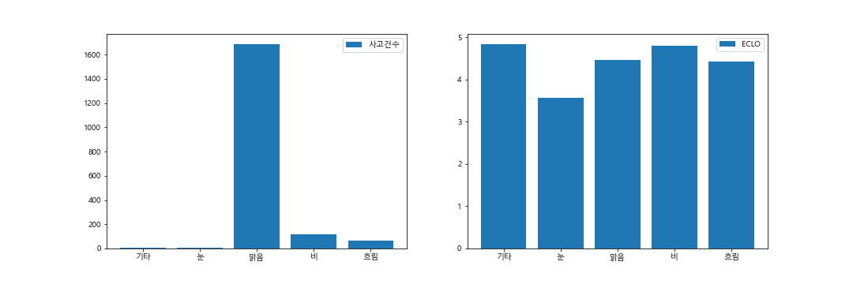
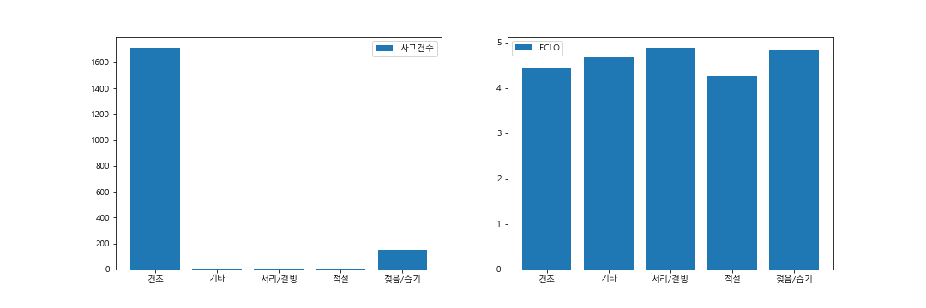
프로젝트 수행기간
프로젝트 개요
수행 과정
수행 결과
피드백
참고 문헌
조건별 사고건수 및 ECLO 지수 확인
지역(구)별
지역(동)별
기상상태별
노면상태별
3 데이터 분석

Slide 8
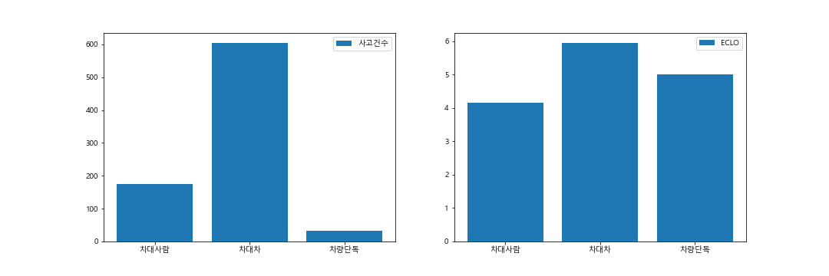
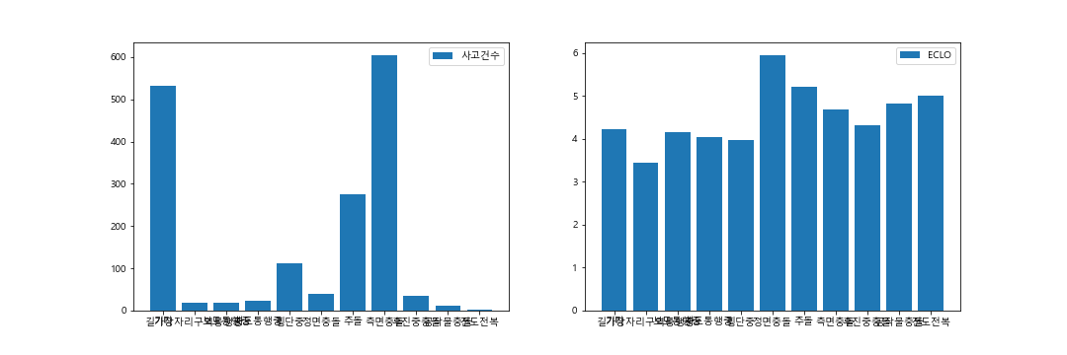
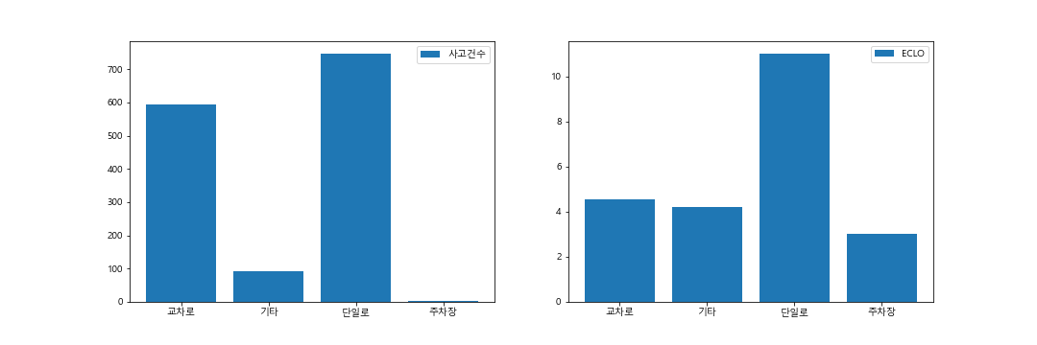
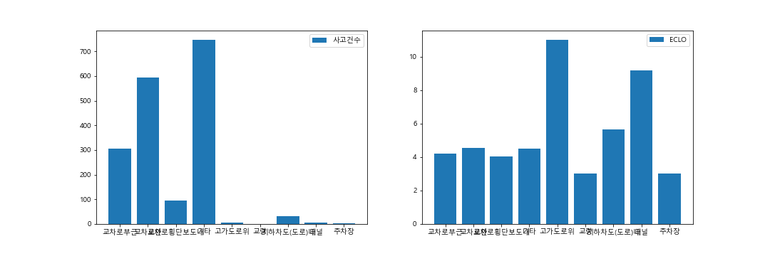
프로젝트 수행기간
프로젝트 개요
수행 과정
수행 결과
피드백
참고 문헌
조건별 사고건수 및 ECLO 지수 확인
사고유형(대분류)별
사고유형(소분류)별
도로형태(대분류)별
도로형태(소분류)별
3 데이터 분석

Slide 9
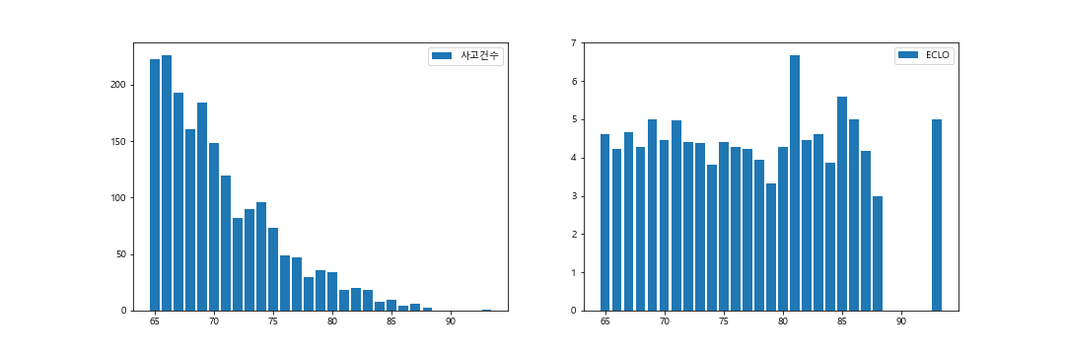
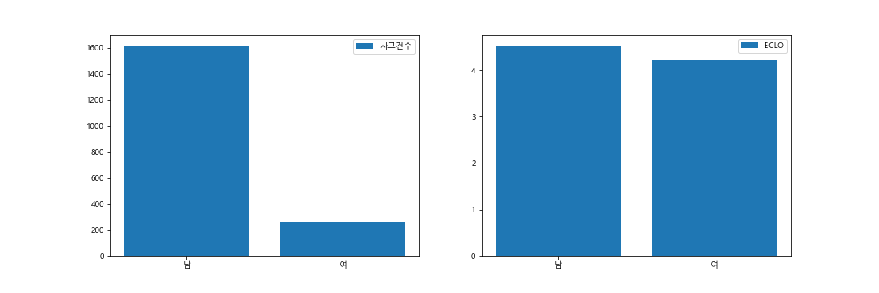
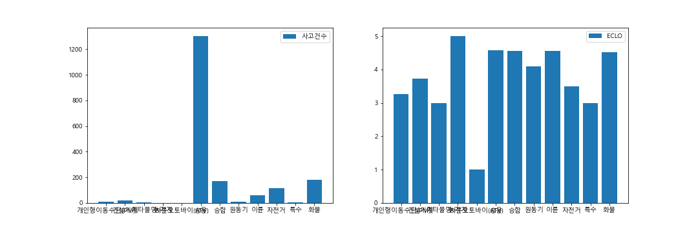
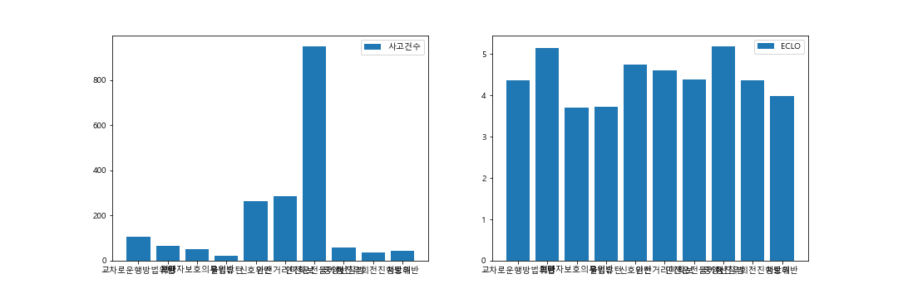
프로젝트 수행기간
프로젝트 개요
수행 과정
수행 결과
피드백
참고 문헌
조건별 사고건수 및 ECLO 지수 확인
가해운전자 연령별
가해운전자 성별
가해운전자 차종별
법규위반별
3 데이터 분석

Slide 10
프로젝트 수행기간
프로젝트 개요
수행 과정
수행 결과
피드백
참고 문헌
조건 |  | 항목 | 사고건수 |  | ECLO 지수
 |  |  | 최대 | 최소 | 최대 | 최소
연도 |  | 2021, 2022, 2023 | 2023 (750) | 2022 (561) | 2023 (4.6) | 2022 (4.3)
월 |  | 1 ~ 12 | 10 (182) | 1, 7 (130) | 6 (4.9) | 11 (4.1)
요일 |  | 월, 화, 수, 목, 금, 토, 일 | 금 (333) | 일 (178) | 일 (5.3) | 월 (4.2)
시간대 |  | 0 ~ 23 | 16 (152) | 1, 2 (11) | 4 (5.5) | 23 (3.7)
지역 | 구 | 권선구, 영통구, 장안구, 팔달구 | 권선구 (559) | 영통구 (284) | 권선구 (4.6) | 팔달구 (4.4)
 | 동 | 고색동, 망포동, 송죽동, 고등동 등 54개 | 정자동 (109) | 남창동 (1) | 하광교동 (8.2) | 신풍동 (3.0)
기상상태 |  | 맑음, 흐림, 비, 눈, 기타 | 맑음 (1,684) | 기타 (6) | 기타 (4.8) | 눈 (3.6)
노면상태 |  | 건조, 젖음/습기, 적설, 서리/결빙, 기타 | 건조 (1,711) | 적설 (4) | 서리/결빙 (4.9) | 적설 (4.3)
사고유형 | 대분류 | 차대사람, 차대차, 차량단독 | 차대차 (1,486) | 차량단독 (47) | 차대차 (4.6) | 차대사람 (3.8)
 | 소분류 | 보도통행중, 정면충돌, 공작물충돌 등 13개 | 측면충돌 (604) | 전도전복 (3) | 정면충돌 (6.0) | 길가장자리 구역통행중 (3.4)
도로형태 | 대분류 | 교차로, 단일로, 주차장, 기타 | 교차로 (997) | 주차장 (2) | 단일로 (4.6) | 주차장 (3.0)
 | 소분류 | 교차로부근, 고가도로위, 주차장 등 10개 | 단일로_기타 (746) | 교량 (1) | 고가도로위 (11.0) | 교량, 주차장 (3.0)
가해운전자 연령 |  | 65 ~ 93 | 66 (226) | 93 (1) | 81 (6.7) | 88 (3.0)
가해운전자 성별 |  | 남, 여 | 남 (1,615) | 여 (265) | 남 (4.5) | 여 (4.2)
가해운전자 차종 |  | 승용, 승합, 이륜, 원동기, 화물 등 12개 | 승용 (1,301) | 농기계 (1) | 농기계 (5.0) | 사륜오토바이 (ATV) (1.0)
법규위반 |  | 교차로운행방법위반, 신호위반 등 10개 | 안전운전 불이행 (948) | 불법유턴 (22) | 중앙선침범 (5.2) | 보행자보호 의무위반 (3.7)
3 데이터 분석

Slide 11
프로젝트 수행기간
프로젝트 개요
수행 과정
수행 결과
피드백
참고 문헌
사고 발생 위험 예보를 위한 조회 조건 선정
조건 |  | 항목 | 선정 여부 | 선정 기준_ 실시간 조회 가능성 | 실시간 조회 조건
연도 |  | 2021, 2022, 2023 | X | 함수 활용 (datetime.now()) 연도 : 조회 조건 만족 불가 (입력값= 2024) 월, 요일 : 시간대 기준 사전 분석 | 조회 시간 호출 및 '주간/야간' 변환 주간 : 07시 ~ 20시 야간 : 00시 ~ 07시 + 20시 ~ 23시
월 |  | 1 ~ 12 | △
요일 |  | 월, 화, 수, 목, 금, 토, 일 | △
시간대 |  | 0 ~ 23 | O
지역 | 구 | 권선구, 영통구, 장안구, 팔달구 | O | 수원시 전체 지역 대상 (Geojson) 동 : 구 기준 사전 분석 | 수원시 단계구분도 생성
 | 동 | 고색동, 망포동, 송죽동, 고등동 등 54개 | △
기상상태 |  | 맑음, 흐림, 비, 눈, 기타 | O | 웹 스크레이핑 + 조건문 | 현재 날씨 스크레이핑 및 기상상태, 노면상태 변환
노면상태 |  | 건조, 젖음/습기, 적설, 서리/결빙, 기타 | O
사고유형 |  | 차대사람, 차대차, 차량단독 | X | 지역별 구분 불가 | -
도로형태 |  | 교차로, 단일로, 주차장, 기타 | X | 지역별 구분 불가 & 데이터 부재 | -
가해운전자 연령 |  | 65 ~ 93 | X | 지역별 구분 불가 (운전자 정보) | -
가해운전자 성별 |  | 남, 여 | X
가해운전자 차종 |  | 승용, 승합, 이륜, 원동기, 화물 등 12개 | X
법규위반 |  | 교차로운행방법위반, 신호위반 등 10개 | X
4 사고 발생 위험 지표 생성

Slide 12
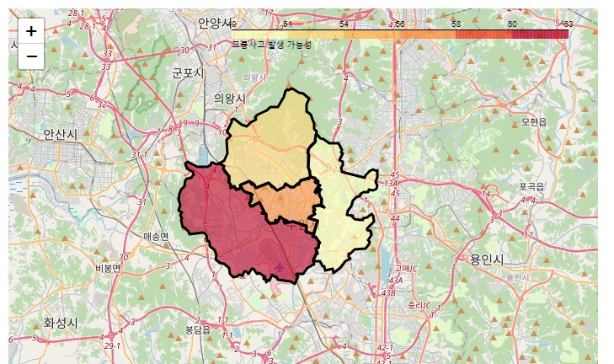
프로젝트 수행기간
프로젝트 개요
수행 과정
수행 결과
피드백
참고 문헌
2021~2023년 수원시 노인 교통사고 데이터 기반 사고 발생 위험 예보
발생 가능한 모든 조건 조합 생성
사고 발생 위험 지표 생성
조회 조건 자동 반영
지역(구)
권선구
영통구
 |  | 발생빈도 |  | ECLO 지수
 | 지역(구) | 구_risk | x | 구_eclo
+ | 시간대 | 주야간_risk | x | 주야간_eclo
+ | 기상상태 | 기상_risk | x | 기상_eclo
+ | 노면상태 | 노면_risk | X | 노면_eclo
= |  | 사고 발생 위험 지표
시간대
기상상태
노면상태
장안구
팔달구
시간대
주간
(07~20시)
야간
(주간 외)
지역별 조건에 해당하는
“사고 발생 위험 지표” 추출하여
수원시 지도 영역에 단계 구분도 표시
기상상태
맑음
흐림
비
눈
발생빈도
기타
각 조건의 항목별 총 사고 건수 계산
총 사고 건수가 적은 순으로 순위 결정
(사고 건수가 많을수록 큰 값)
노면상태
건조
젖음/습기
적설
서리/결빙
ECLO 지수
기타
각 조건의 항목별 총 사고 건수, 사망자수, 중상자수, 경상자수, 부상신고자수 계산
ECLO 지수 계산
= (총 사망자수x10 + 총 중상자수x5 +
총 경상자수x3 + 총 부상신고자수)
/ 총 사고 건수
※ 지역(4) x 시간대(2) x 기상상태(5) x 노면상태(5)
=> 총 200개의 조건 조합 생성
※ 지역을 '동‘(54개) 기준으로 변경할 경우, 2,700개
※ 단계 구분도(Choropleth Map)
행정구역과 같이 지도 상의 어떤 경계에 둘러싸인 영역에 색을 칠하거나 음영 등으로 정보를 나타내는 시각화 방법
[출처] 파이썬 머신러닝 판다스 데이터 분석, 167페이지
4 사고 발생 위험 지표 생성

Slide 13
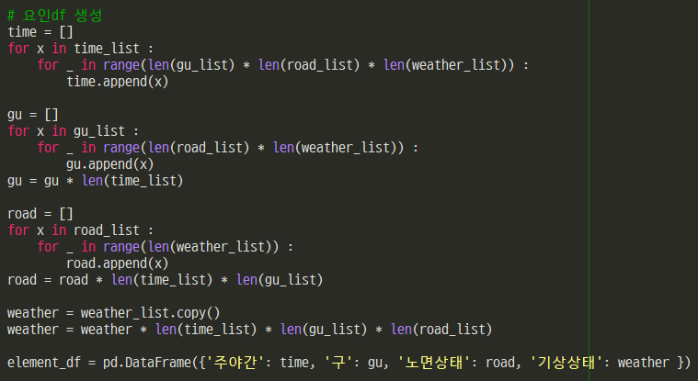
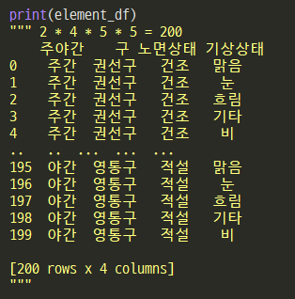
프로젝트 수행기간
프로젝트 개요
수행 과정
수행 결과
피드백
참고 문헌
1. 발생 가능한 모든 조건 조합 생성
선정된 조회 조건들을 기준으로 발생 가능한 모든 조건 조합의 데이터 프레임 생성
time_list(시간대) : 주간, 야간
gu_list(지역_구) : 권선구, 장안구, 팔달구, 영통구
weather_list(기상상태) : 맑음, 흐림, 비, 눈, 기타
road_list(노면상태) : 건조, 젖음/습기, 적설, 서리/결빙, 기타
4 사고 발생 위험 지표 생성

Slide 14
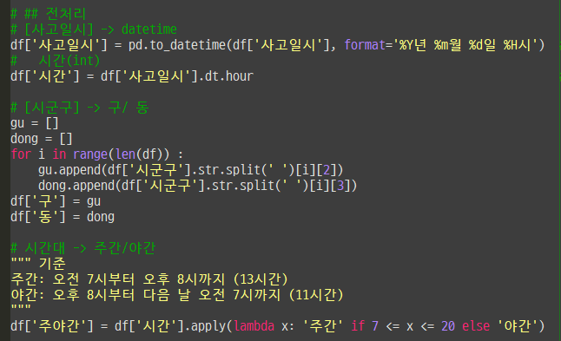
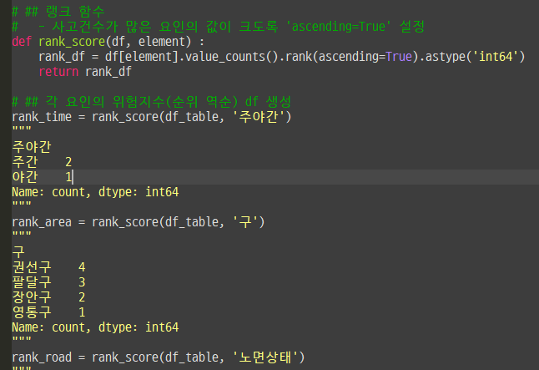
프로젝트 수행기간
프로젝트 개요
수행 과정
수행 결과
피드백
참고 문헌
2. 사고 발생 위험 지표 생성_발생빈도
수집한 2021~2023년 노인 교통사고 데이터 전처리 및 ‘사고 건수’ 값(1) 추가
사고 발생빈도 지표에 필요한 열(조회 조건) 추출
조건 항목별 데이터가 많을수록 큰 값을 가지도록 지표 계산
각 조건의 항목별 총 사고 건수(데이터 개수) 계산 : value_counts()
총 사고 건수가 적은 순으로 지표 계산 : rank(ascending = True)
4 사고 발생 위험 지표 생성

Slide 15
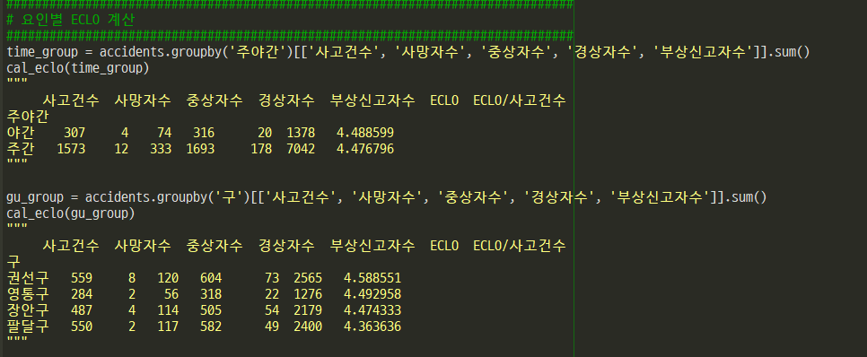
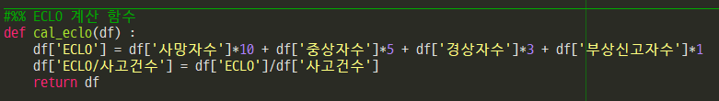
프로젝트 수행기간
프로젝트 개요
수행 과정
수행 결과
피드백
참고 문헌
2. 사고 발생 위험 지표 생성_ECLO 지수
수집한 2021~2023년 노인 교통사고 데이터 전처리 및 ‘사고 건수’ 값(1) 추가
ECLO 지수에 필요한 열(조회 조건 및 사고 건수, 사망자수, 중상자수, 경상자수, 부상신고자수) 추출
조건 항목별 ECLO 지수 계산
각 조건 별 그룹화를 통해 사고 건수 및 사상자수 총합계 계산 : groupby().sum()
ECLO 지수를 계산한 후 사고 건수로 나누는 함수 생성 : cal_eclo()
4 사고 발생 위험 지표 생성

Slide 16
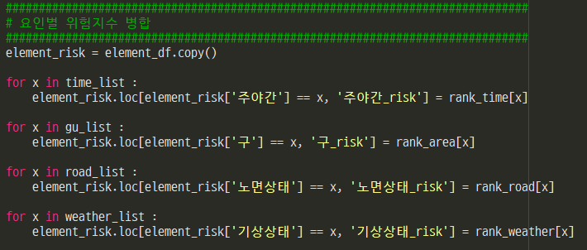
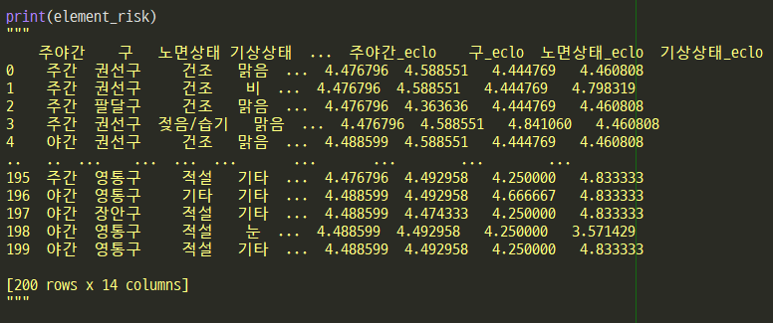
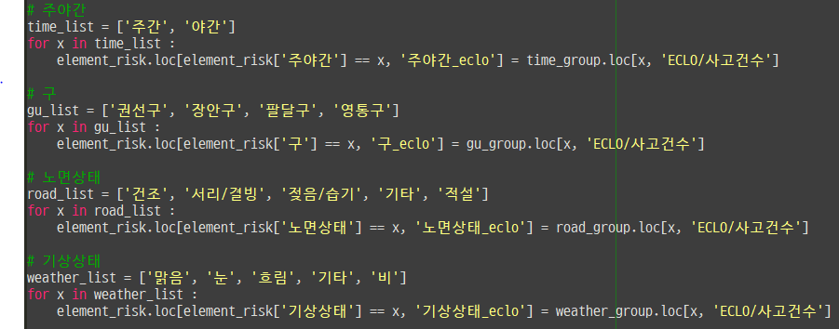
프로젝트 수행기간
프로젝트 개요
수행 과정
수행 결과
피드백
참고 문헌
2. 사고 발생 위험 지표 생성_데이터 병합
첫 번째 과정으로 통해 만든 “발생 가능한 모든 조건 조합 데이터 프레임”에
조건 항목별 ‘발생 빈도’ 지표와 ‘ECLO 지수’ 값 취합
4 사고 발생 위험 지표 생성

Slide 17
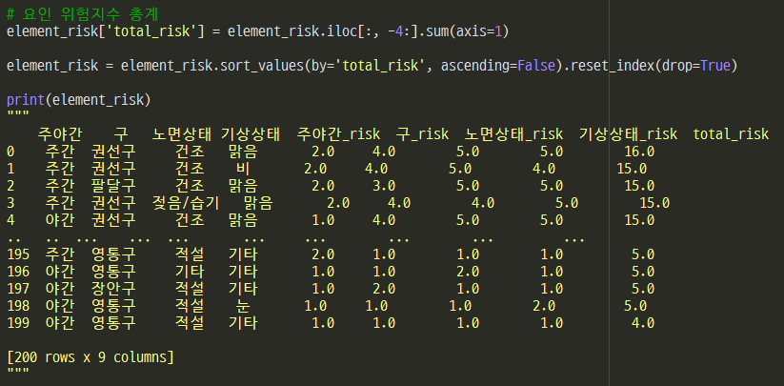
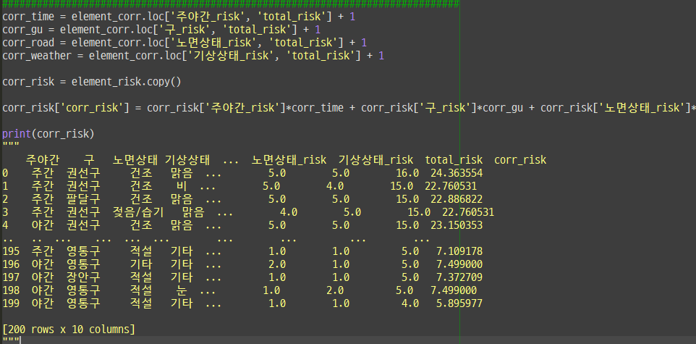
프로젝트 수행기간
프로젝트 개요
수행 과정
수행 결과
피드백
참고 문헌
2. 사고 발생 위험 지표 생성_지표 계산
조건 항목별 ‘발생 빈도’ 지표와 ‘ECLO 지수’ 값을 활용하여 '사고 발생 위험 지표‘ 계산
‘발생 빈도’ 지표의 합계
‘발생 빈도‘ 지표와 ‘발생 빈도‘ 지표의 합계의 상관계수를 곱한 결과의 합계
‘발생 빈도’ 지표와 ‘ECLO 지수’의 합계
‘발생 빈도’ 지표와 ‘ECLO 지수’를 곱한 결과의 합계 -> 시각화 활용 지표로 사용
1. total_risk
= 조건 항목별 ‘발생 빈도’ 지표의 합
= 2.0 + 4.0 + 5.0 + 5.0 = 16.0
2. corr_risk
= 조건 항목별 ‘발생 빈도’ 지표 * (상관계수 + 1)
= 2.0 * (0.21+1) + 4.0 * (0.48+1)
+ 5.0 * (0.6+1) + 5.0 * (0.6+1) = 24.34
4 사고 발생 위험 지표 생성

Slide 18
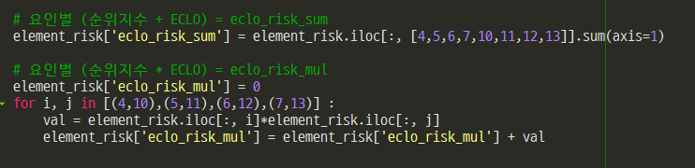
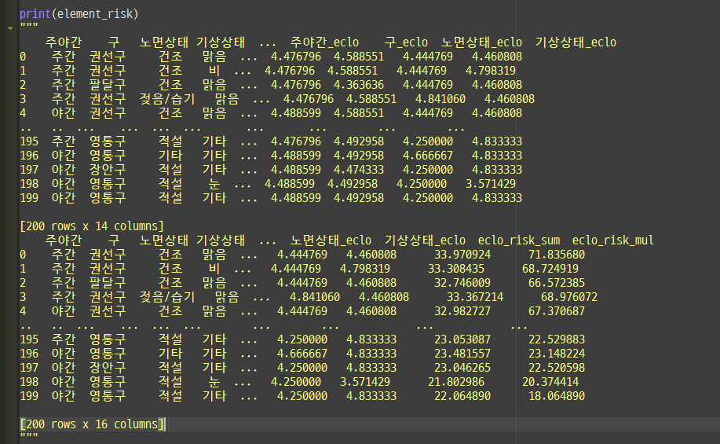
프로젝트 수행기간
프로젝트 개요
수행 과정
수행 결과
피드백
참고 문헌
2. 사고 발생 위험 지표 생성_지표 계산
조건 항목별 ‘발생 빈도’ 지표와 ‘ECLO 지수’ 값을 활용하여 '사고 발생 위험 지표‘ 계산
‘발생 빈도’ 지표의 합계
‘발생 빈도‘ 지표와 ‘발생 빈도‘ 지표의 합계의 상관계수를 곱한 결과의 합계
‘발생 빈도’ 지표와 ‘ECLO 지수’의 합계
‘발생 빈도’ 지표와 ‘ECLO 지수’를 곱한 결과의 합계 -> 시각화 활용 지표로 사용
3. eclo_risk_sum
= 조건 항목별 ‘발생 빈도’ 지표 + ‘ECLO 지수’
= 2.0 + 4.476796 + 4.0 + 4.588551
+ 5.0 + 4.444769 + 5.0 + 4.460808 = 33.970924
4. eclo_risk_mul
= 조건 항목별 ‘발생 빈도’ 지표 * ‘ECLO 지수’
= 2.0 * 4.476796 + 4.0 * 4.588551
+ 5.0 * 4.444769 + 5.0 * 4.460808 = 71.835680
4 사고 발생 위험 지표 생성

Slide 19
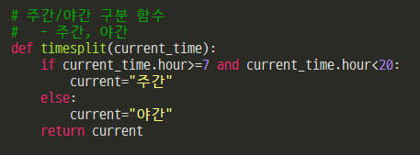
프로젝트 수행기간
프로젝트 개요
수행 과정
수행 결과
피드백
참고 문헌
3. 조회 조건 자동 반영
사용자가 교통사고 위험도를 조회하는 시점의 시간, 날씨를 자동 반영할 수 있도록 함수 생성
주간/야간 구분 함수 timesplit()
datetime.datetime.now()로 현재 시간 추출
현재 시간을 기준으로 주간, 야간 구분
> 주간: 오전 7시부터 오후 8시까지 (13시간)
> 야간: 오후 8시부터 다음 날 오전 7시까지 (11시간)
4 사고 발생 위험 지표 생성

Slide 20
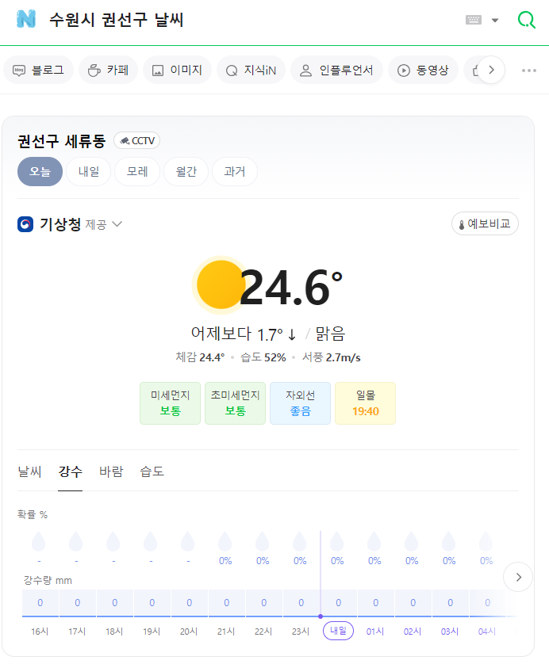
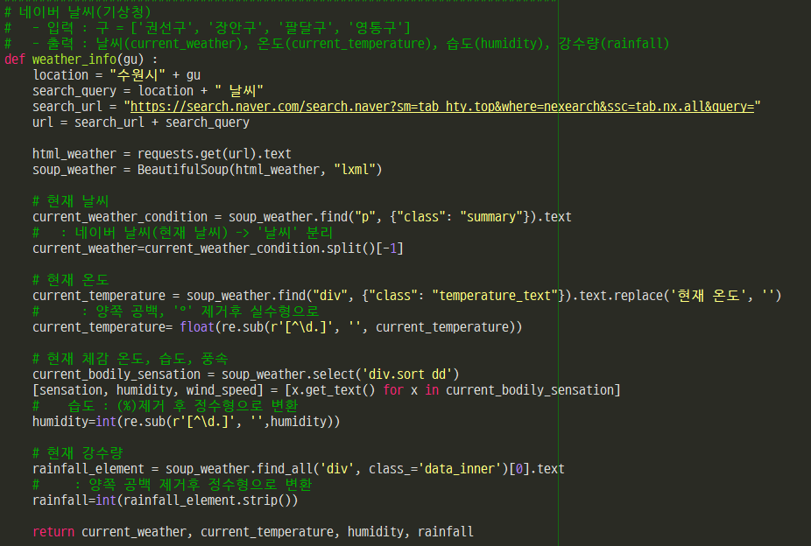
프로젝트 수행기간
프로젝트 개요
수행 과정
수행 결과
피드백
참고 문헌
3. 조회 조건 자동 반영
사용자가 교통사고 위험도를 조회하는 시점의 시간, 날씨를 자동 반영할 수 있도록 함수 생성
수원시 날씨 데이터 수집 함수 weather_info()
requests.get(), BeautifulSoup()을 통해 ‘수원시‘ 지역별 네이버 날씨 정보 스크래핑
스크래핑한 데이터 중 ‘현재 날씨, 현재 온도, 현재 체감온도/습도/풍속, 현재 강수량‘ 텍스트 추출
검색 조건 : 수원시 + 구
현재 온도
현재 날씨
현재 체감온도/습도/풍속
현재 강수량
4 사고 발생 위험 지표 생성

Slide 21
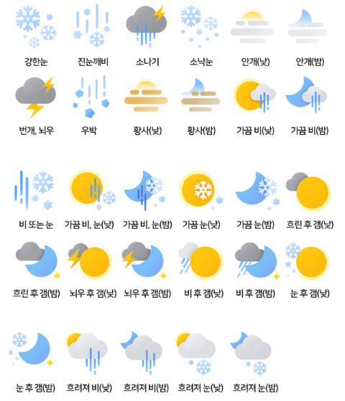
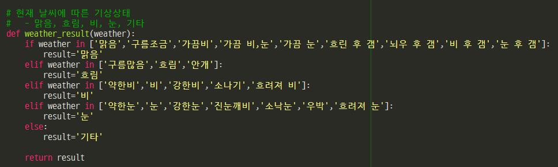
프로젝트 수행기간
프로젝트 개요
수행 과정
수행 결과
피드백
참고 문헌
3. 조회 조건 자동 반영
사용자가 교통사고 위험도를 조회하는 시점의 시간, 날씨를 자동 반영할 수 있도록 함수 생성
기상상태 구분 함수 weather_result()
weather_info() 함수를 통해 추출한 '현재 날씨‘[강한눈, 진눈깨비, 소나기, 소낙눈, 안개, 번개,뇌우, 우박 등] 데이터 기준
if – elif - else문을 통해 ‘기상상태’[맑음, 흐림, 비, 눈, 기타] 구분
※ [출처] : 네이버, 날씨 고객센터, 날씨 아이콘 소개
4 사고 발생 위험 지표 생성

Slide 22
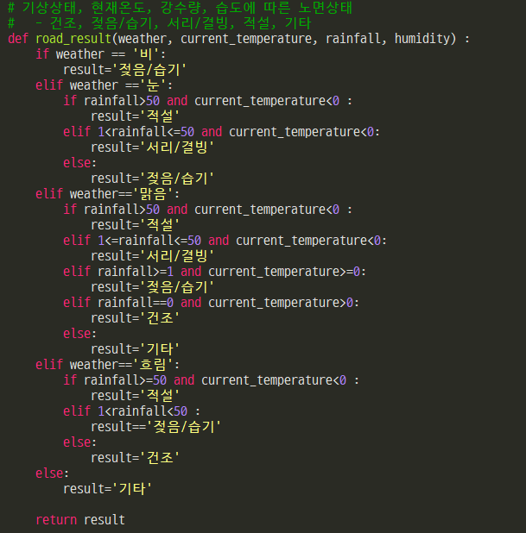
프로젝트 수행기간
프로젝트 개요
수행 과정
수행 결과
피드백
참고 문헌
3. 조회 조건 자동 반영
사용자가 교통사고 위험도를 조회하는 시점의 시간, 날씨를 자동 반영할 수 있도록 함수 생성
노면상태 구분 함수 road_result()
weather_info() 함수를 통해 추출한 '현재 온도, 현재 강수량‘ 데이터 및 weather_result() 함수를 통해 구분한 ‘기상상태‘ 기준
if – elif – else문을 통해 ‘노면상태’[건조, 젖음/습기, 적설, 서리/결빙, 기타] 구분
기상상태 | 현재 날씨 |  | 노면상태
 | 온도(℃) | 강수량(mm)
비 | - | - | 젖음/습기
눈 | 0℃ 미만 | 50mm 초과 | 적설
 |  | 1mm 이상 | 서리/결빙
 | 0℃ 이상 | 1mm 미만 | 젖음/습기
맑음 (가끔 비, 가끔 눈, 비 후 갬, 눈 후 갬 등 포함) | 0℃ 미만 | 50mm 초과 | 적설
 |  | 1mm 이상 | 서리/결빙
 | 0℃ 이상 | 1mm 이상 | 젖음/습기
 |  | 1mm 미만 | 건조
흐림 | 0℃ 미만 | 50mm 이상 | 적설
 |  | 1mm 초과 | 젖음/습기
※ 위의 조건 외의 경우는 모두 ＇기타＇로 구분함
4 사고 발생 위험 지표 생성

Slide 23
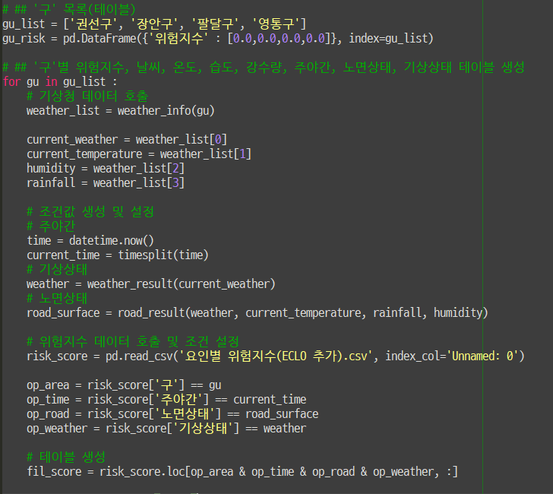
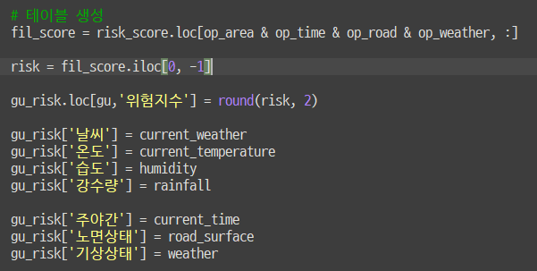
프로젝트 수행기간
프로젝트 개요
수행 과정
수행 결과
피드백
참고 문헌
4. 수원시 지도 영역에 단계 구분도 표시
사용자가 교통사고 위험도를 조회하는 시점의 시간, 날씨 기준 지역(구)별 '사고 발생 위험 지표‘ 추출
주간/야간 구분 함수, 수원시 날씨 데이터 수집 함수, 기상상태 구분 함수, 노면상태 구분 함수 활용
지역별 조회 조건 및 사고 발생 위험 지표 데이터프레임 생성
지역(구), 위험지수, 날씨, 온도, 습도, 강수량, 주야간, 노면상태, 기상상태
4 사고 발생 위험 지표 생성

Slide 24
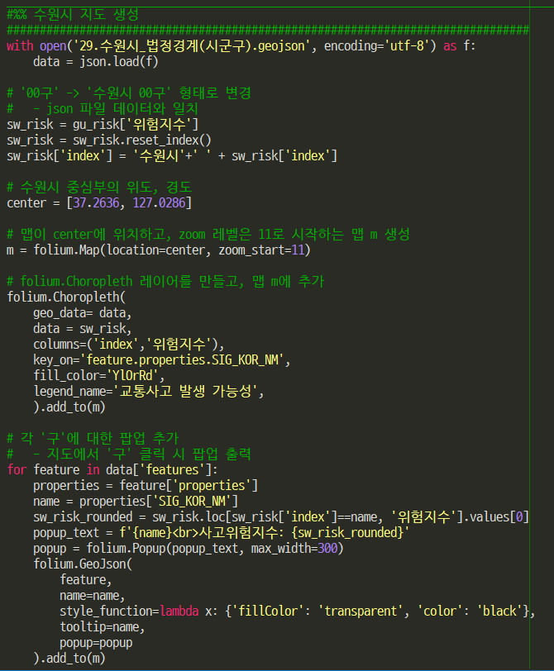
프로젝트 수행기간
프로젝트 개요
수행 과정
수행 결과
피드백
참고 문헌
4. 수원시 지도 영역에 단계 구분도 표시
수원시의 법정경계 파일(gejson)을 기준으로 수원시 지도 영역 생성
지역(구)별 '사고 발생 위험 지표‘로 단계 구분도 표시
지역명 : geojson 파일의 데이터와 일치하도록 ‘권선구’ 형태에서 ‘수원시 권선구’ 형태로 변환
지도에서 ‘구’ 클릭 시 ‘사고 발생 위험 지표’ 값을 확인할 수 있는 팝업 출력
4 사고 발생 위험 지표 생성

Slide 25
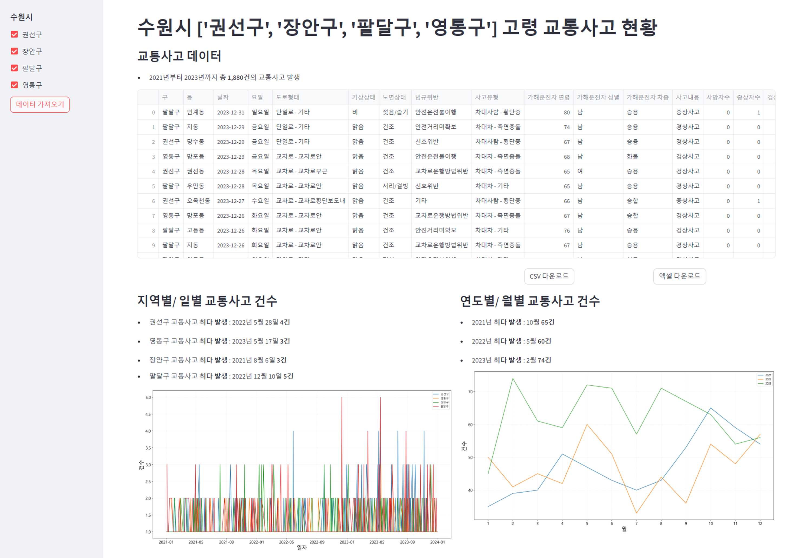
프로젝트 수행기간
프로젝트 개요
수행 과정
수행 결과
피드백
참고 문헌
지역(구)별 노인 교통사고 현황 웹서비스 구현
1
1 | 수원시 지역(구) 선택 후 ‘데이터 가져오기‘ 클릭 시 “지역, 사고일자, 도로형태, 사고유형 등” 교통사고 정보 추출
2 | 2021년부터 2023년까지의 해당 지역 교통사고 정보 출력 데이터프레임
3 | ②에서 출력된 데이터프레임을 CSV 혹은 EXCEL 파일로 다운로드
4 | 2021년부터 2023년까지의 해당 지역 교통사고 정보 시각화 지역별/ 일별 교통사고 건수 연도별/ 월별 교통사고 건수
2
3
4
########################################
# 동일 폴더 내 필요 파일
# - The elderly driver traffic accidents(suwon).xlsx
########################################
# 아나콘다 파워셸 프롬프트
# >>> conda activate YSIT24
# >>> cd (파일저장경로)
# >>> streamlit run 240516_1700_graph_suwon.py
########################################

Slide 26
프로젝트 수행기간
프로젝트 개요
수행 과정
수행 결과
피드백
참고 문헌
지역(구)별 노인 교통사고 현황 웹서비스 구현
1
1 | 수원시 지역(구) 선택 후 ‘데이터 가져오기‘ 클릭 시 “지역, 사고일자, 도로형태, 사고유형 등” 교통사고 정보 추출
2 | 2021년부터 2023년까지의 해당 지역 교통사고 정보 출력 데이터프레임
3 | ②에서 출력된 데이터프레임을 CSV 혹은 EXCEL 파일로 다운로드
4 | 2021년부터 2023년까지의 해당 지역 교통사고 정보 시각화 지역별/ 일별 교통사고 건수 연도별/ 월별 교통사고 건수
2
3
4
########################################
# 동일 폴더 내 필요 파일
# - The elderly driver traffic accidents(suwon).xlsx
########################################
# 아나콘다 파워셸 프롬프트
# >>> conda activate YSIT24
# >>> cd (파일저장경로)
# >>> streamlit run 240516_1700_graph_suwon.py
########################################

Slide 27
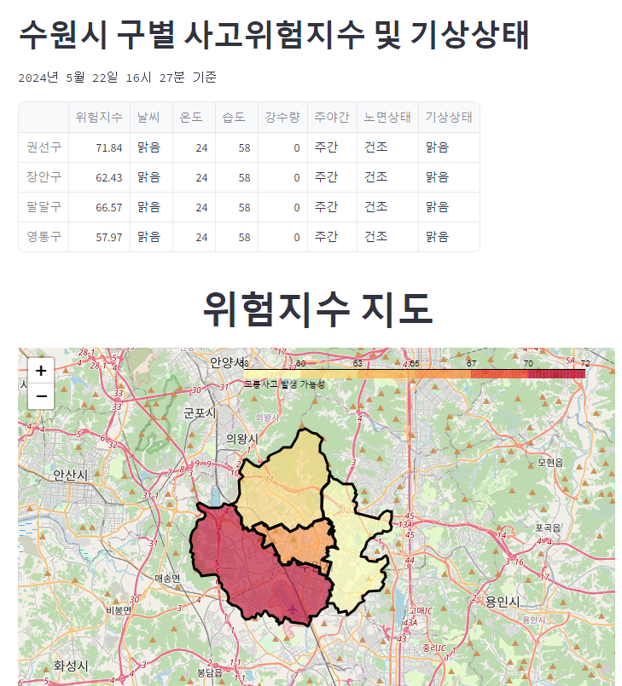
프로젝트 수행기간
프로젝트 개요
수행 과정
수행 결과
피드백
참고 문헌
지역(구)별 노인 교통사고 위험도 웹서비스 구현
1
1 | 조회 시점의 일자 및 시간 출력 datetime.datetime.now()
2 | 지역(구)별 조회 조건 및 사고 발생 위험 지표 데이터프레임 출력 지역(구) 위험지수 : '사고 발생 위험 지표‘ 날씨, 온도, 습도, 강수량 : 네이버 날씨 주야간, 노면상태, 기상상태 : 조건문
3 | 지역(구)별 '사고 발생 위험 지표‘로 수원시의 단계 구분도 표시 위험지수가 높을수록 붉은 색으로 표시 '구‘ 클릭 시 위험지수 표시 팝업 출력
2
3
##########################################
# 동일 폴더 내 필요 파일
# - 요인별 위험지수(ECLO 추가).csv
# - 29.수원시_법정경계(시군구).geojson
##########################################
# 아나콘다 파워셸 프롬프트
# >>> conda activate YSIT24
# >>> cd (파일저장경로)
# >>> streamlit run 240516_1400_The-elderly-driver-traffic-accidents_suwon.py
##########################################

Slide 28


프로젝트 수행기간
프로젝트 개요
수행 과정
수행 결과
피드백
참고 문헌
지역(동)별 노인 교통사고 위험도 웹서비스 구현
1
1 | 조회 시점의 일자 및 시간 출력 datetime.datetime.now()
2 | 지역(동)별 조회 조건 및 사고 발생 위험 지표 데이터프레임 출력 지역(구, 동) 위험지수 : '사고 발생 위험 지표‘ 날씨, 온도, 습도, 강수량 : 네이버 날씨 주야간, 노면상태, 기상상태 : 조건문
3 | 지역(동)별 '사고 발생 위험 지표‘로 수원시의 단계 구분도 표시 위험지수가 높을수록 붉은 색으로 표시 '동‘ 클릭 시 위험지수 표시 팝업 출력
2
3
##########################################
# 동일 폴더 내 필요 파일
# - 요인별 위험지수_동(ECLO 추가).csv
# - 30.수원시_법정경계(읍면동).geojson
##########################################
# 아나콘다 파워셸 프롬프트
# >>> conda activate YSIT24
# >>> cd (파일저장경로)
# >>> streamlit run 240517_1530_suwon_dong_accident_forecast.py
##########################################

